Slide 1
Современная детская и подростковая литература
что почитать на конкурсе

Slide 2
Полезные ссылки для выбора книг и подготовки к конкурсу
https://arzamas.academy/materials/1225
как выбрать современную детскую книгу
http://digital.tolstoy.ru/tolstoy_search/data/
Все произведения Толстого
https://arzamas.academy/materials/1546
Что почитать
https://uchitel.club/events/znaki-prepinaniya-v-reci/
как выразительно читать вслух! Вебинар
https://svetapp.rusneb.ru/
мобильное приложение
https://storage.yandexcloud.net/youngreaders-store/app.apk
мобильное приложение
https://vk.com/chelovekchitaushiy
проект «Человек читающий»

Slide 3
Ллойд Биггл-младший. «Какая прелестная школа!..»
История, которая весной 2020 года заиграла по-новому :) Больше полувека назад американский фантаст написал рассказ о дистанционном образовании.
Мисс Болц 25 лет проработала учительницей на Марсе, а затем улетела на Землю, чтобы продолжить работу здесь. Но за это время в работе земного педагога произошла революция, и теперь везде применяется телеобучение. Ученики не ходят в школу. Они смотрят и слушают уроки по телевизору у себя дома. Никаких сочинений и экзаменов. А чтобы оценить работу преподавателя, раз в две недели замеряется показатель Тендэкз.

Slide 4
Р. Дж. Паласио «Чудо»
Есть на свете пятиклассник по имени Август Пуллман. С одной стороны, он такой же как и другие мальчишки его возраста - любит ходить на дни рождения к своим друзьям, играть в компьютерные игры, он фанатеет от "Звездных войн", играет со своей собакой, ссорится и мирится со старшей сестрой. А с другой, он совсем не такой как другие мальчишки его возраста. Во-первых, Август никогда не ходил в обычную школу - с первого класса с ним дома занималась мама. Во-вторых, Август перенес 27 операций. Из-за очень редкой, но иногда встречающейся генетической ошибки у Августа нет лица. И вот такой мальчик должен пойти в школу. В первый раз. К обычным детям. Для среднего школьного возраста.

Slide 5
«Взгляд кролика» Кэндзиро Хайтани
Молодая учительница Фуми Котани приходит работать в начальную школу, расположенную в промышленном районе города Осака. В классе у Фуми учится сирота Тэцудзо - молчаливый и недружелюбный мальчик, которого, кажется, интересуют только мухи. Терпение Котани, ее готовность понять и услышать ребенка помогают ей найти с Тэцудзо общий язык. И оказывается, что иногда достаточно способности одного человека непредвзято взглянуть на мир, чтобы жизнь многих людей изменилась - к лучшему. Роман известного японского писателя Кэндзиро Хайтани
Для среднего и старшего школьного возраста.

Slide 6
Татьяна Толстая "Кысь"
«Кысь» - литературное открытие последних лет. Действие романа происходит после «взрыва», в мире мутировавших растений, животных и людей. В массах прежняя культура отмерла, и только те, кто жил до взрыва (т. н. «прежние»), хранят её. Главный герой романа, Бенедикт — сын «прежней» женщины Полины Михайловны. Существенное влияние на Бенедикта имеет другой «прежний», близкий друг его матери — Никита Иванович. В романе последовательно раскрывается жизнь Бенедикта — его возвышение от простого служащего до одного из руководителей города-государства.
Образ Кыси — некоего страшного существа — проходит сквозь весь роман, периодически возникая в представлении и мыслях Бенедикта. Сама Кысь в романе не фигурирует, вероятно, являясь плодом воображения персонажей, воплощением страха перед неизвестным и непонятным, перед тёмными сторонами собственной души. В представлении героев романа Кысь невидима и обитает в дремучих северных лесах.

Slide 7
«Как мама была маленькой»
Книга для дружбы детей и родителей это своего рода "учебник" по отношениям взрослых и детей в школе, детском саду, в семье, с друзьями и соседями. Писатель, семейный психолог Елена Колина, протестировала рассказы в питерской школе чтения "Ленивый отличник", и получила очень хорошие отзывы: книга помогает детям преодолеть застенчивость, учит не бросать свои начинания, давать отпор, прощать, справляться со страхами. Надеемся, что эта необычная книга поможет детям и взрослым решить конкретные проблемы и по-настоящему быть вместе.

Slide 8
«Аляска»
Ты - самая обычная девчонка-подросток, и в первый же день в новой школе с тобой рядом оказывается злейший враг: тот, кто забрал у тебя самое дорогое. Что же тебе делать? Конечно, отомстить! Хладнокровно и безжалостно. И чего бы это ни стоило - вернуть себе лучшую в мире собаку, белую как снег, с белоснежным именем Аляска. Однако в жизни случаются самые неожиданные повороты судьбы: твой злейший враг вдруг может стать лучшим другом, и вместе вы справитесь с любыми бедами и страшными опасностями. Откровенная, яркая, трогательная, захватывающая, сильная и удивительная книга о детях, которые оказались мудрее взрослых и сильнее несчастий. Книга, которая сможет сделать нас всех добрее и, может быть, даже спасёт чью-то жизнь.

Slide 9
"Три четверти"
Когда тебе 12 лет, мир становится с ног на голову, всё кругом трещит и рушится. А тут ты ещё попадаешь в новую школу. К тому же на дворе девяностые годы со всеми их непростыми событиями. Три школьные четверти - путь от себя, маленькой, домашней, к себе школьной, озлобленной, не понимающей, как быть не такой, как все.

Slide 10
Книги по которым сняты мультфильмы

Slide 11
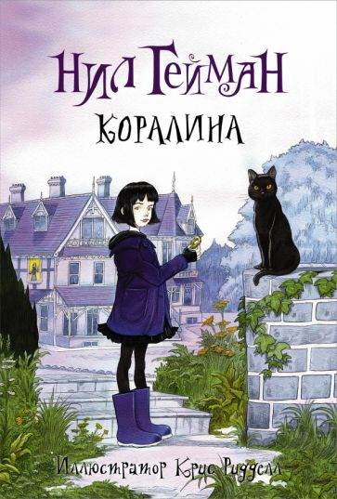
«Каролина» Нил Гейман
Коралина" - история о девочке, которая обнаруживает за дверью своего нового дома другую квартиру, как две капли воды похожую на ее собственную. Там живут другие мама с папой, которые хотят, чтобы Коралина осталась с ними. Девочке придется быть очень смелой, чтобы вернуться в свой настоящий дом и обрести себя. Тут и блестящий язык, и нетривиальный сюжет, и «недетские» философские вопросы Для среднего школьного возраста. http://mega-mult.ru/multfilm/308-koralina-karolina-v-strane-koshmarov.html

Slide 12
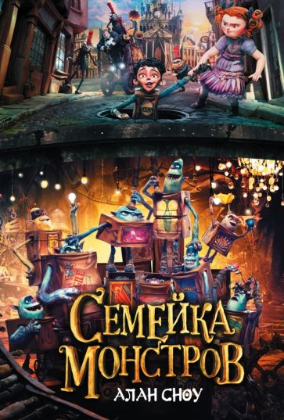
Алан Сноу «Здесь живут монстры»
Увлекательные приключения Артура и его друзей, среди которых есть удивительные существа - бокс-тролли, покорили сердца детей сначала в Англии, а потом и во всем мире. Поразительные иллюстрации делают эту веселую забавную книгу прекрасным подарком для вашего ребенка. Для младшего и среднего школьного возраста.
https://www.youtube.com/watch?v=tOdhELKe07o

Slide 13
«Охотники на троллей» Гильермо дель Торо
Удивительная фэнтези-страшилка, которая придётся по душе всем поклонникам этого жанра. Мистика, экшн. Мексиканский автор написал историю о городке Сан-Бернардино, где внезапно стали пропадать дети. Так, исчезает старший брат маленького Джима, и лишь спустя 45 лет его сын узнает истинный смысл этой ситуации и становится охотником на троллей… В общем, взрослым тоже будет интересно.) Для мальчишек в первую очередь (12+) и боевых девчонок, не страшащихся подземелий, троллей, лабиринтов канализации ,битв https://vseseriipodriad.ru/multfilmy/553-ohotniki-na-trollei.html

Slide 14
«Дом» Алан Рекс
Фантазия о захвате мира расой пришельцев Був, которые собирают всех землян в резервации и обещают сделать Землю идеальным местом для обитания. И только смелая девочка Дар, сумевшая скрыться от пришельцев, собирается противостоять этой идее. Компанию ей составляет жизнерадостный инопланетянин Був — полная противоположность Дар. Он, она — такие разные…
Этой, казалось бы, несовместимой парочке предстоит спасти нашу планету. Хорошо, что у них есть летающий автомобиль!
https://www.yandex.ru/video/preview/13483895450456854484

Slide 15
Марина Москвина «Моя собака любит джаз»
Добрые, смешные и нежные рассказы успели стать современной детской классикой. Проза Москвиной не только радует интересными сюжетами, прекрасным литературным языком и узнаваемыми ситуациями, а подчас, наоборот, невероятными приключениями, она настолько жизнеутверждающа и несёт в себе такую порцию тепла и оптимизма, что хватит на всех: на детей, родителей, дедушек и бабушек и даже домашних питомцев. Увидел и нарисовал героев Марины Москвиной замечательный художник Леонид Тишков. Для среднего школьного возраста. https://www.youtube.com/watch?v=mY14li_61Mc

